Slide 2
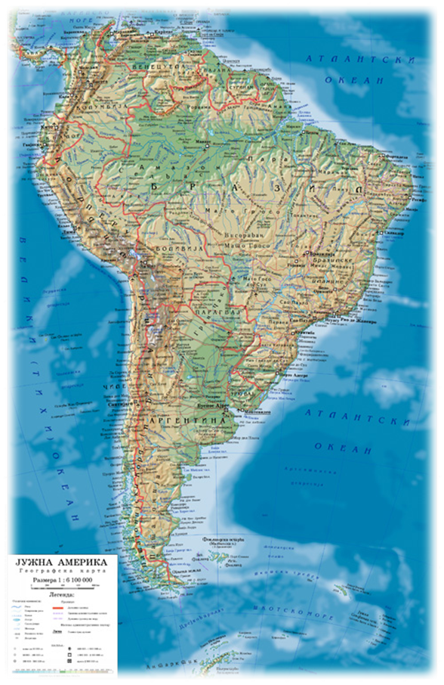
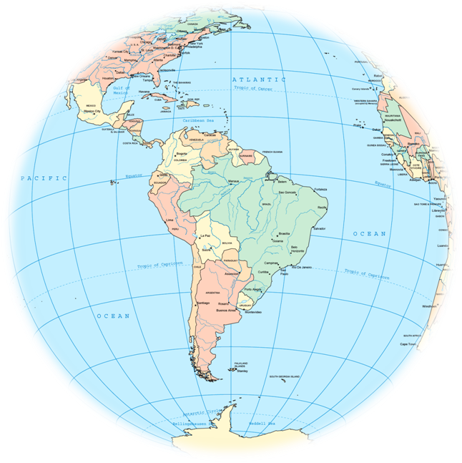
-Leži med Pacifikom in Atlantikom
-Zahodno od Afrike
-večina njene površine je na južni polobli

Slide 4
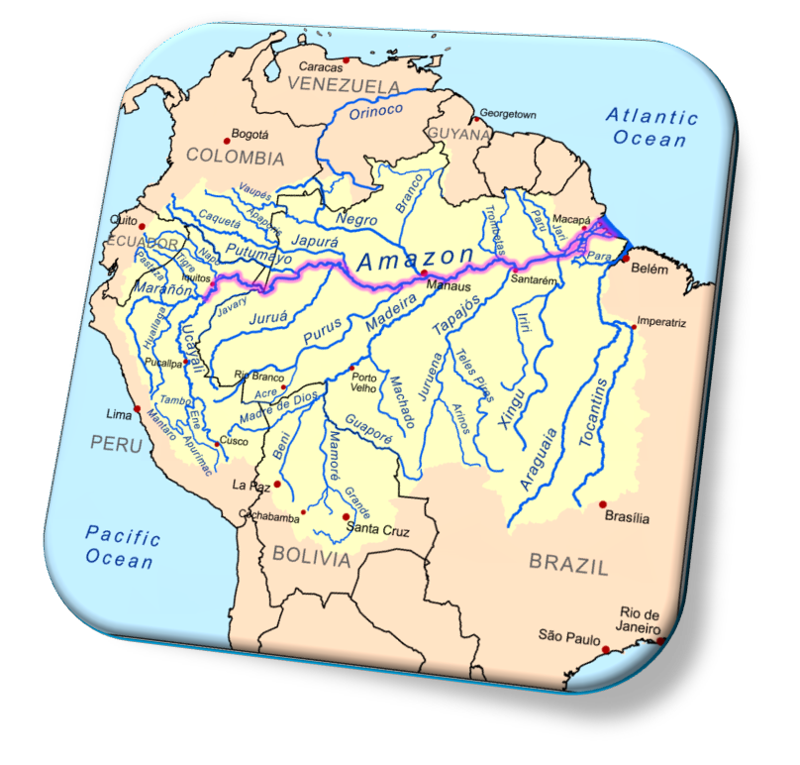
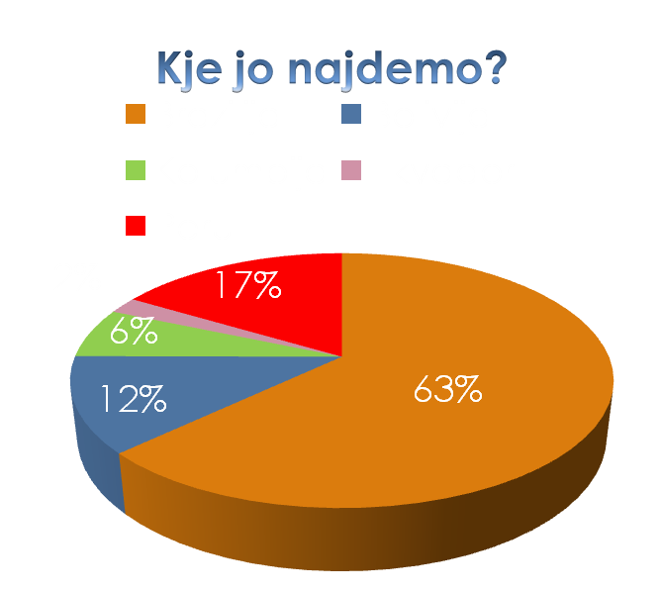

Slide 5
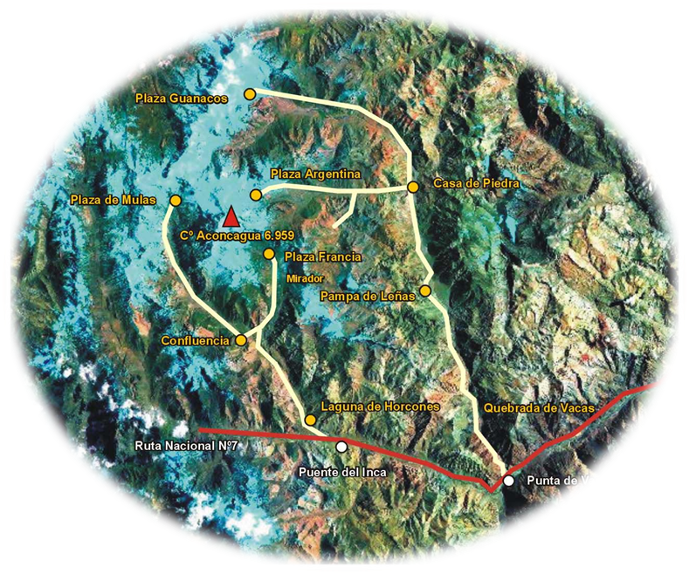
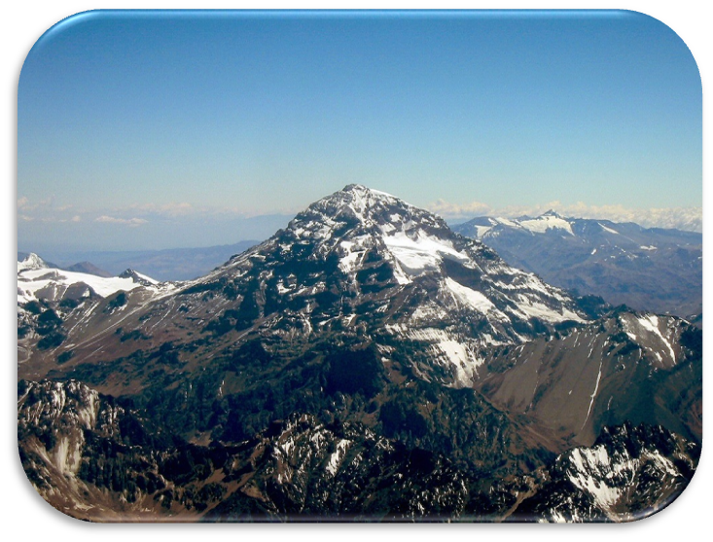
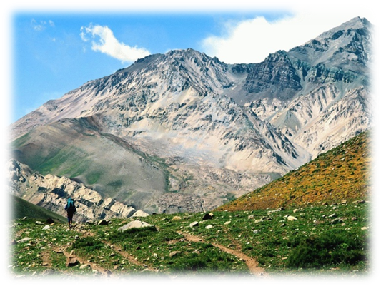

Slide 6
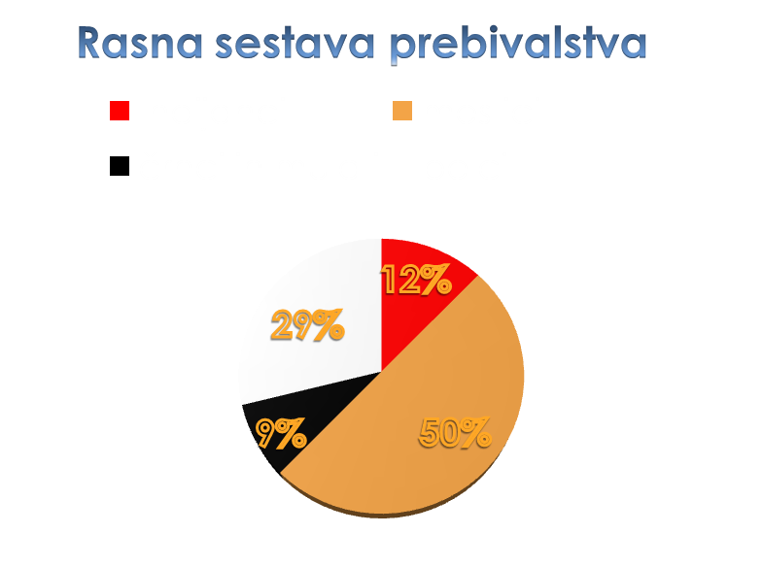
-Gostota prebivalstva: približno 371.000.000
-največjo mesto Sáo Paulo, Brazilija - 17,711,000 prebivalcev
-Bolivija je najrevnejša država Južne Amerike s 70% prebivalcev živi v revščini in 25%, ki so podhranjenih
-prva ljudstva v Ameriki so bila indijanska
-poleg Indijancev živijo črnci,mulati,mestici in belci
- število prebivalstva se dviguje

Slide 7
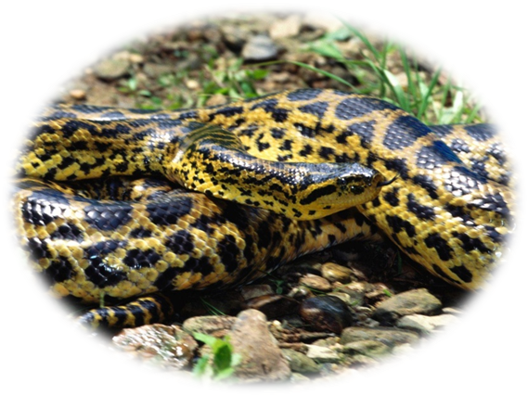
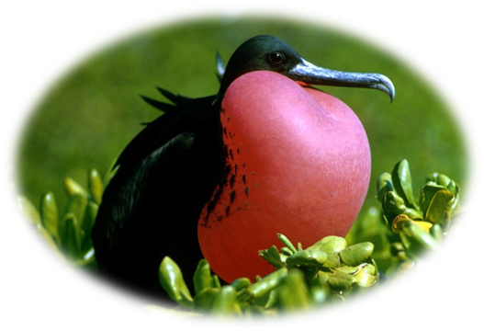
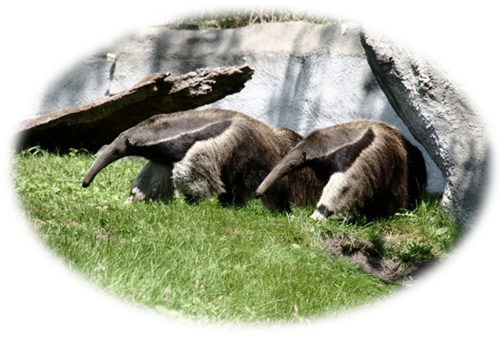
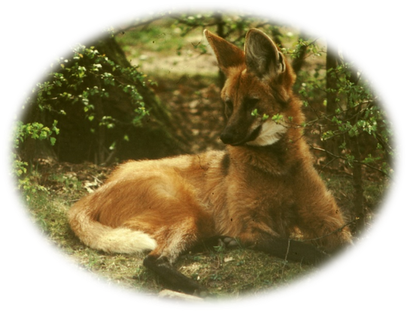

Slide 8
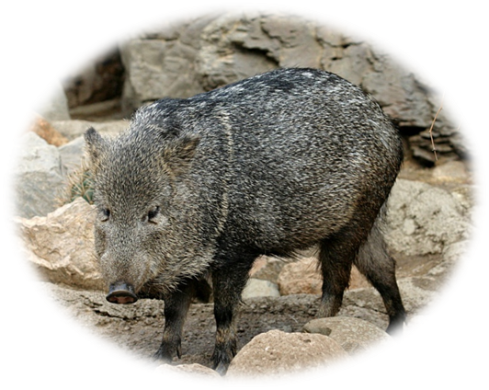
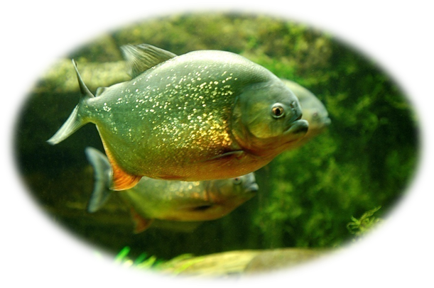
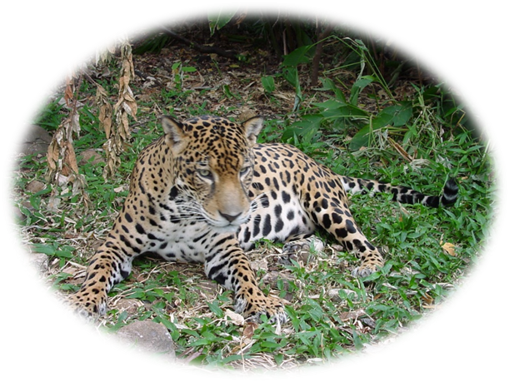

Slide 9
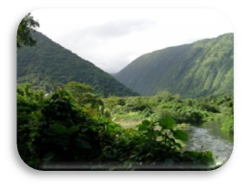
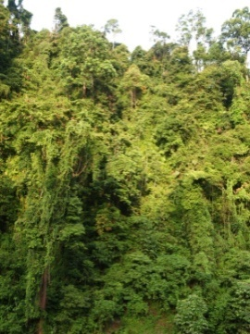
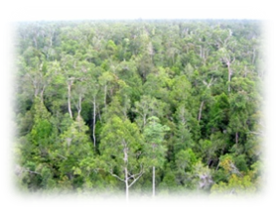
-v tropskih deževnih gozdovih je zelo vroče in vlažno
-visoke temperature z majhnimi razlikami
-na velikem delu perujske obale in perujskega višavja so puščavske razmere
-na jugozahodnih obalah so padavine zelo pogosto obilne
-v Amazonskem višavju vse leto ekvatorialno podnebje
-gozdovi pokrivajo 2/5 celotne površine
-drevje je visoko od 30-60m,v njihovi senci rastejo nižja drevesa
-v Amazonskem nižavju raste približno 4000 vrst dreves
-veliko število vrst je posledica ugodnih rastnih razmer
-prst v tropskem gozdu je izprana in nerodovitna
-v gostih delih tropskega gozda, je rastlinje zelo bujno
-ker so drevesa zelo različna, omogočajo veliko raznovrstnost življenjskih prostorov in zato tudi raznolikost živalskih oblik
-listi so prilagojeni spreminjajoči se svetlobi in močnemu deževju, saj po konici dež hitro spolzi s površja lista

Slide 10
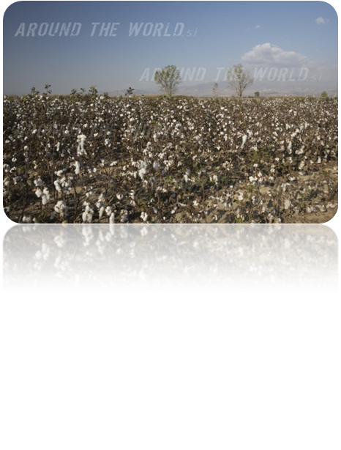
Pridobivanje:
*Hrana:
-kakava
-tobaka
-koruze
-manioka
-krompirja
*Rude:
-baker
-kositer
-mangan
*Razno:
-nafta
-zemeljski plin
-pšenica
-bombaž
-kava
-sladkorni trst
-sol
-platina
-boksit
-železova ruda
-vodne sile južne Amerike predstavljajo 12-13% vse razpoložljive hidroenergije na svetu
-več železnic v obalnem pasu
-na gospodarsko razvitih območjih začeli graditi ceste v sedanjem času
-veliko letalskega prometa in plovbe po rekah
Notes:
10

Slide 11
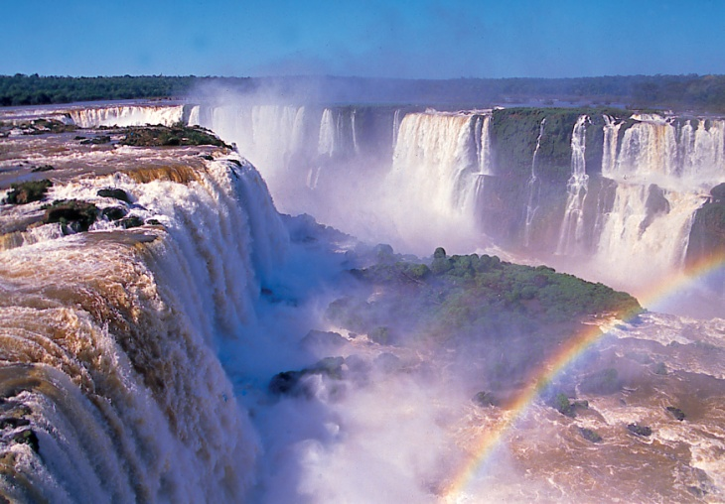
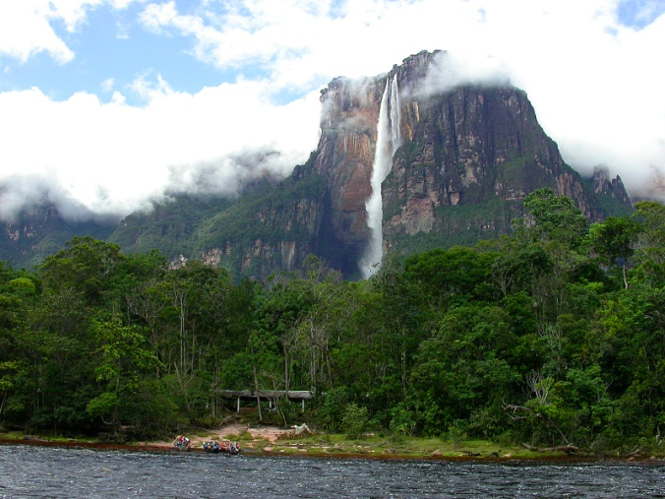
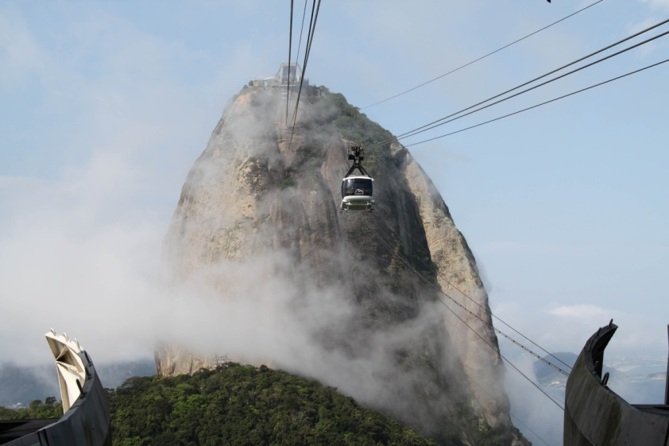
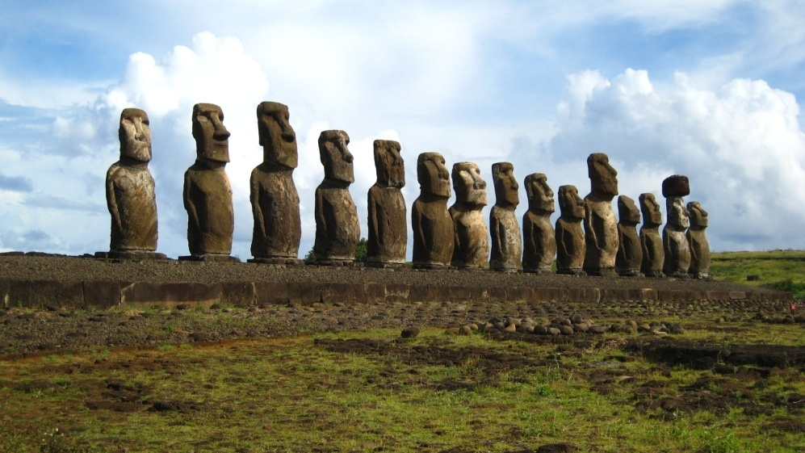
Iguazu Falls
Angel Falls
Sugar Loaf Mountain
Easter Island

Slide 12
http://www.maps-continents.com/maps/political-south-america.gif
http://www.magicmap.rs/images/zidne/juzna_amerika.jpg
http://sl.wikipedia.org/wiki/Ju%C5%BEna_Amerika
http://library.thinkquest.org/5053/list.html
http://www.bio.davidson.edu/people/vecase/behavior/Spring2008/Goldrick/Assets/Collared_Peccary.jpg
http://biology.udayton.edu/courses/BIO340/CR%20Animals/jaguar.jpg
http://farm4.static.flickr.com/3074/2728892343_334814526a_o.jpg
http://www.animalspedia.com/images/wmwallpapers/Yellow-Anaconda-1.jpeg
http://upload.wikimedia.org/wikipedia/commons/8/82/Chrysocyon_brachyurus_nbg.jpg
http://upload.wikimedia.org/wikipedia/commons/a/ad/Fregata_magnificens1.jpg
http://www.animalpicturesarchive.com/ArchOLD-6/1185426068.jpg
http://static.panoramio.com/photos/original/11177369.jpg
http://upload.wikimedia.org/wikipedia/commons/8/80/Amazonrivermap.png
http://sl.wikipedia.org/wiki/Amazonka
http://upload.wikimedia.org/wikipedia/commons/2/2b/Aconcagua_-_Argentina_-_January_2005_-_by_Sergio_Schmiegelow.jpg
http://en.wikipedia.org/wiki/Aconcagua
http://sl.wikipedia.org/wiki/Aconcagua
http://www.aconcagua.com/english/information/i-fotos/rutasgr.jpg
http://www.fondosdeescritorio10.com/wp-content/uploads/2008/12/aconcagua-argentina.jpg
http://www.globio.info/region/latinamerica/latinamerica.png
http://z.about.com/d/gosouthamerica/1/0/r/q/154218topomap.jpg
http://upload.wikimedia.org/wikipedia/commons/thumb/2/27/Baby_ginger_monkey.jpg/250px-Baby_ginger_monkey.jpg
http://sl.wikipedia.org/wiki/Geografija#Geografija_Ju.C5.BEne_Amerike
http://www.globalcarbonproject.org/global/images/general/Forest.jpg
http://space.mit.edu/home/testa/FOTOPA/hawaii/waipio_valley2.jpg
http://www.aroundtheworld.si/image/large/2777/_1229198461
Učbenik za geografijo str.60-69
http://lh4.ggpht.com/_2R1UkouSqSU/So2nbVNVlKI/AAAAAAAAA90/3cBNX5ugMH8/sumatra153.JPG
http://www.worldatlas.com/citypops.htm
http://answers.yahoo.com/question/index?qid=20061124040943AAsZHkn
http://shijut.files.wordpress.com/2009/05/iguazufalls2.jpg
http://www.dreamweavertravel.net/Angel%20Falls%20majestic.jpg
http://www.getfoxy.com/wp-content/uploads/2009/09/Sugar-Loaf-Mountain-Rio-Brazil-Sep-2009-273.jpg
http://www.tas.lv/img/uploaded/Image/EasterIsland02.jpg
Možganski viri

